Slide 2
Os autores:

Slide 3
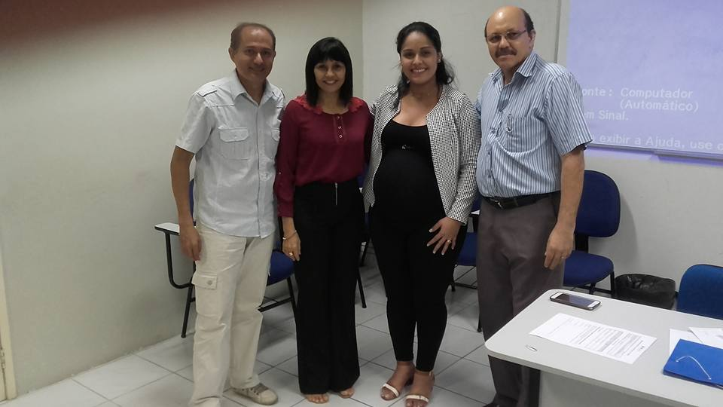
Daniela Graciela Silva Brito de Mesquita

Slide 4
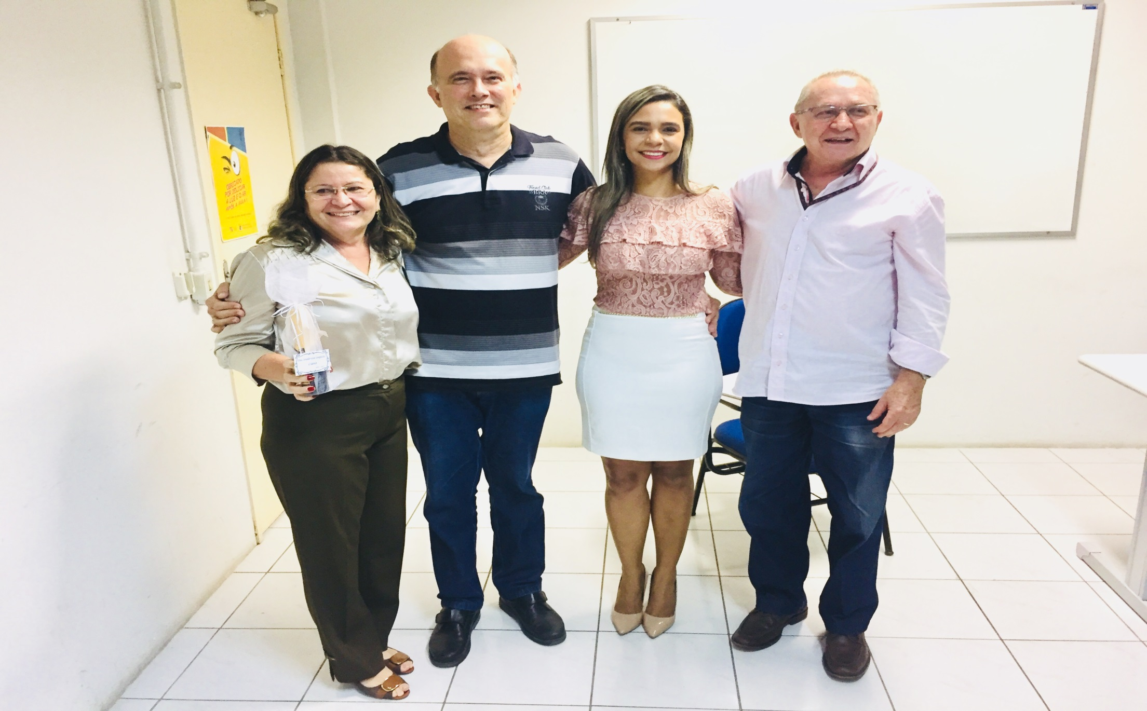
Liana Siqueira do Nascimento Marreiro

Slide 5
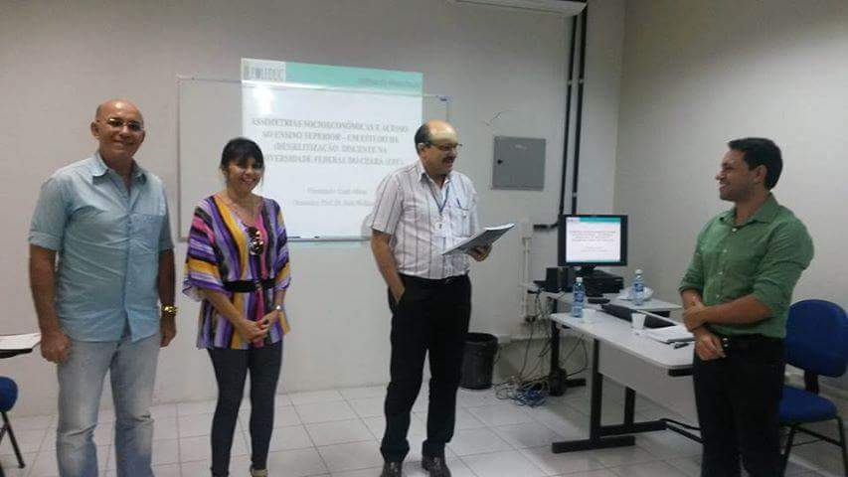
Raimundo Luidi Santos de Abreu

Slide 6
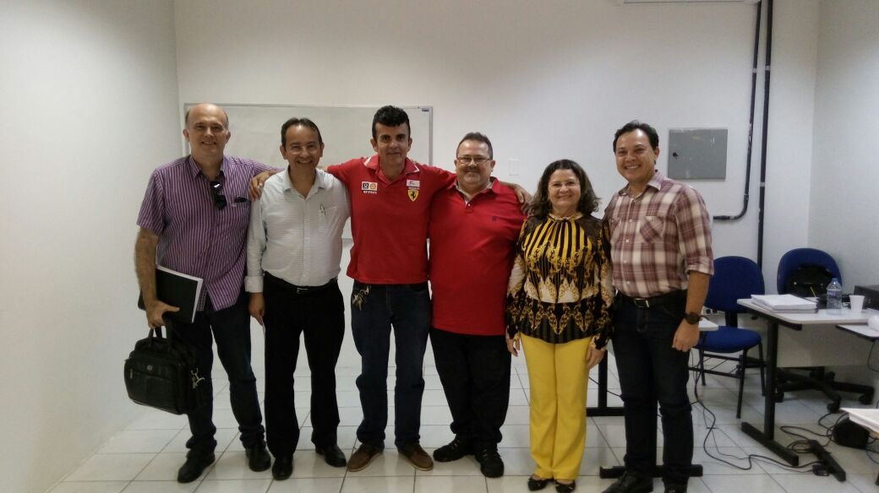
Antônio Jones Bezerra de Almeida

Slide 7
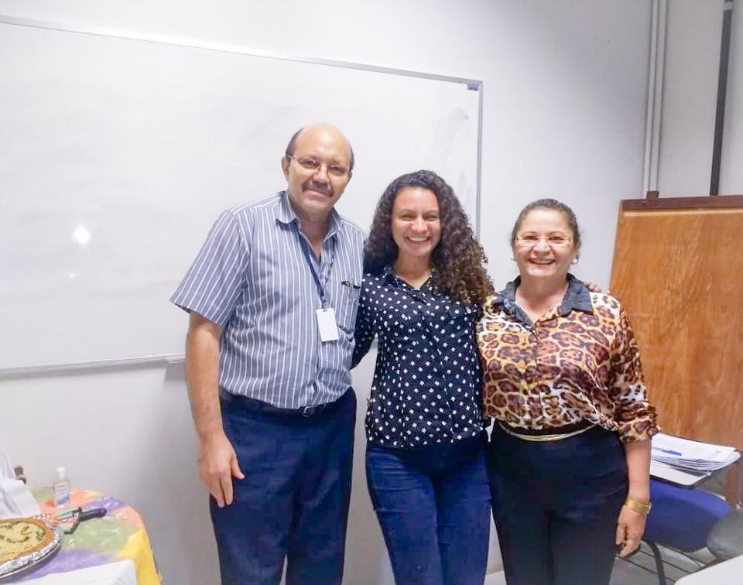
Flora Lima Chaves

Slide 8
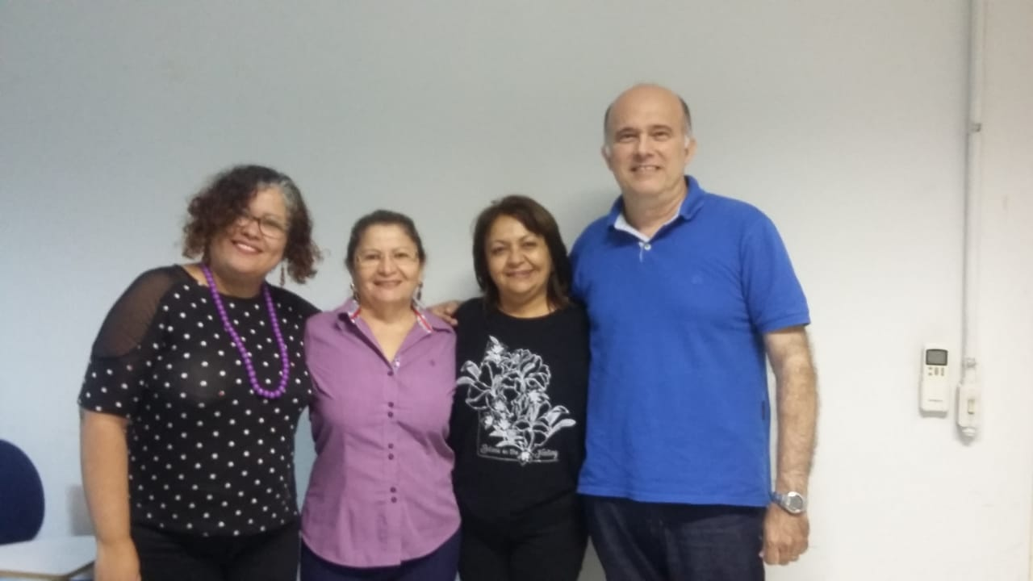
Maria Vanda Silvino da Silva

Slide 9
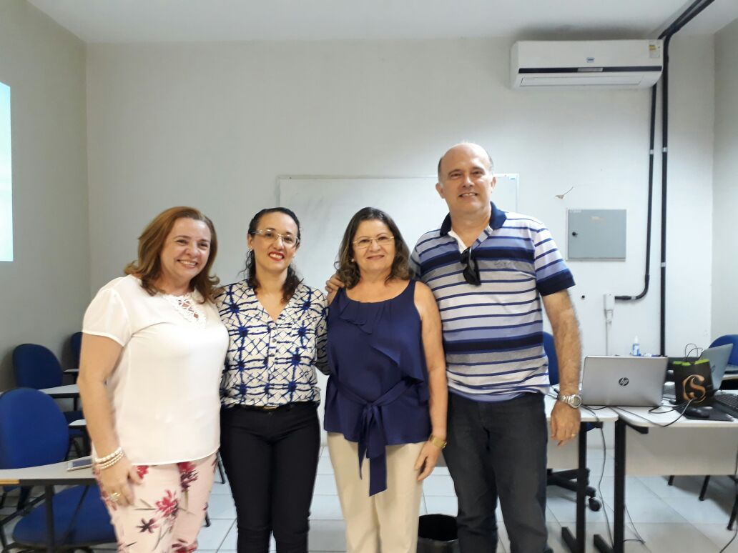
Sônia Casciano de Queiroz Paiva

Slide 10
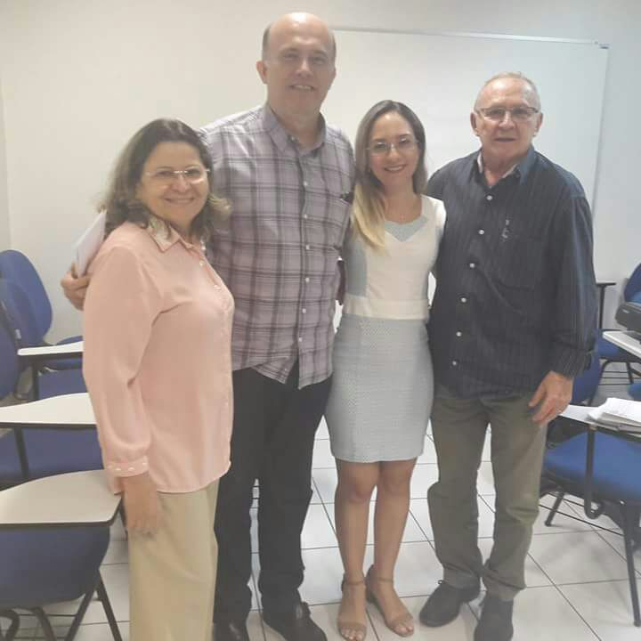
Antonia Karina Barroso Gouveia Cunha

Slide 11
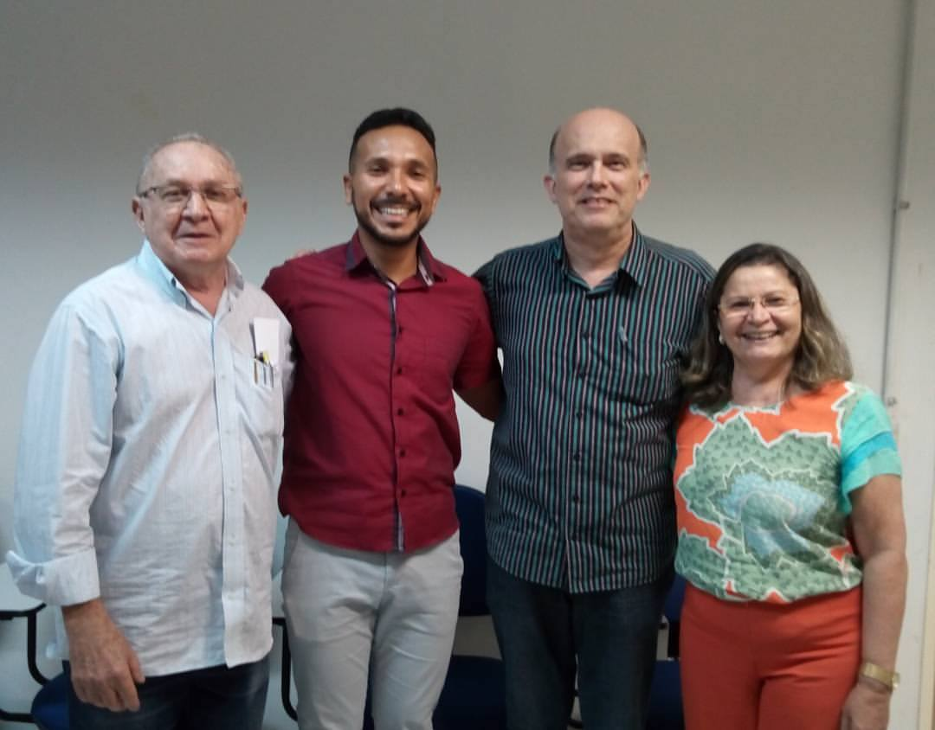
Narcelio José Marques dos Santos

Slide 12
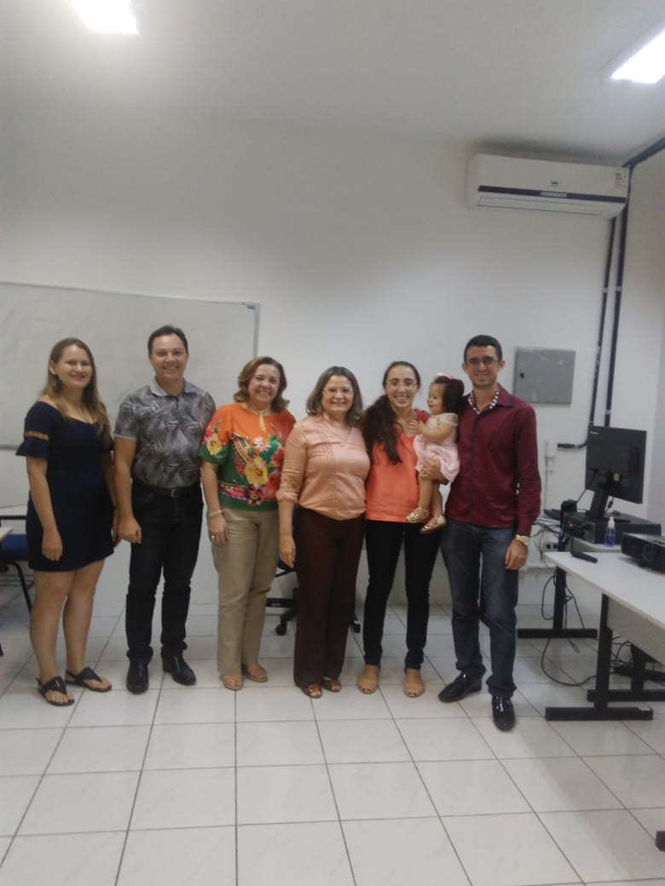
Sandy Andreza de Lavor Araujo

Slide 13
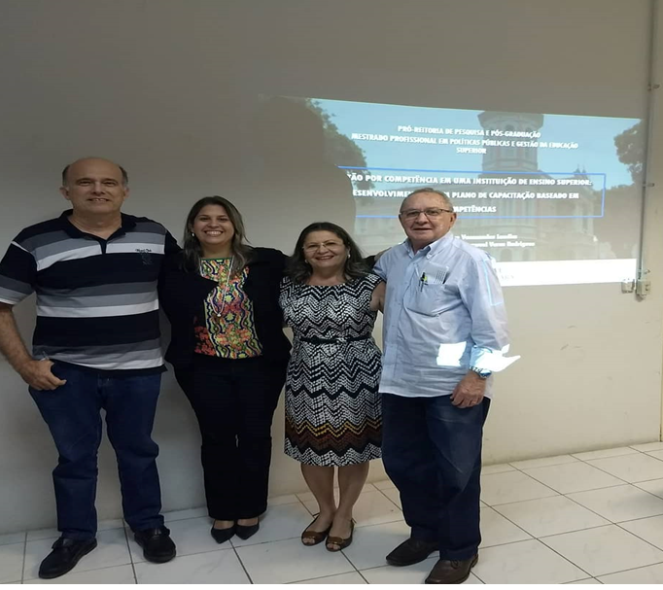
Denise Vasconcelos Landim

Slide 14
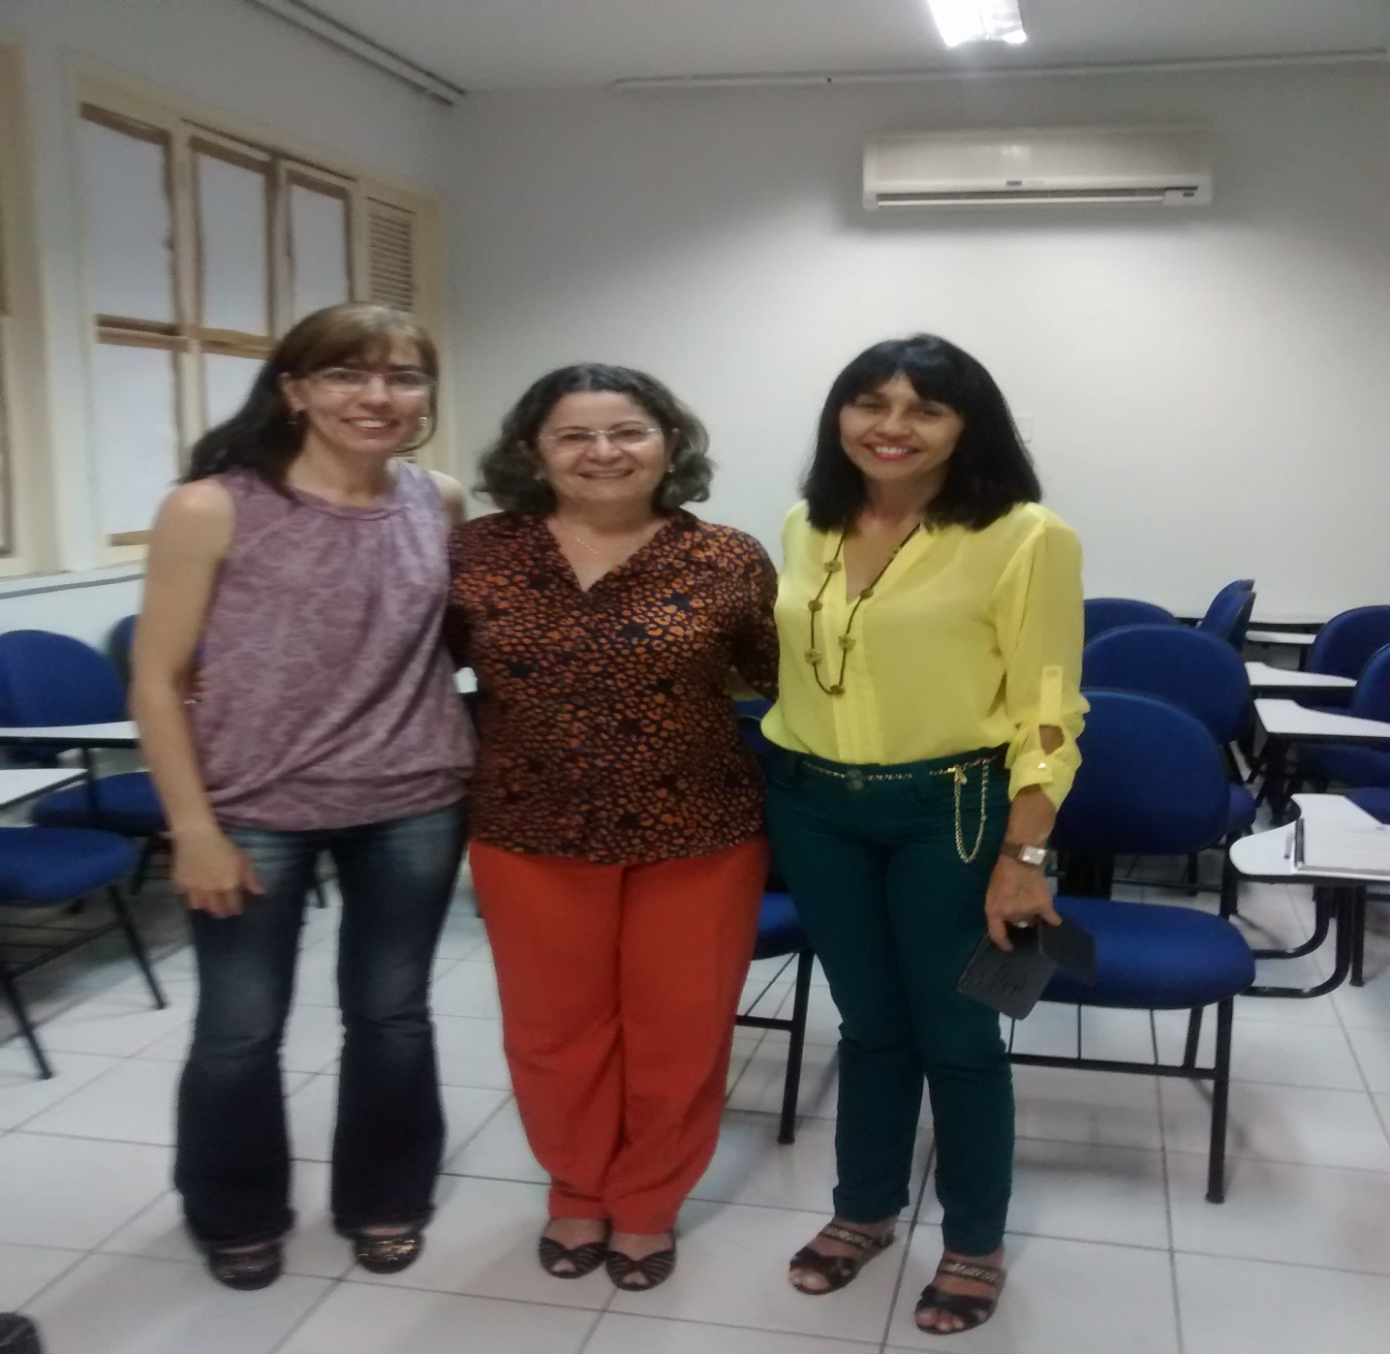
Gislane Sampaio Vasconcelos

Slide 15
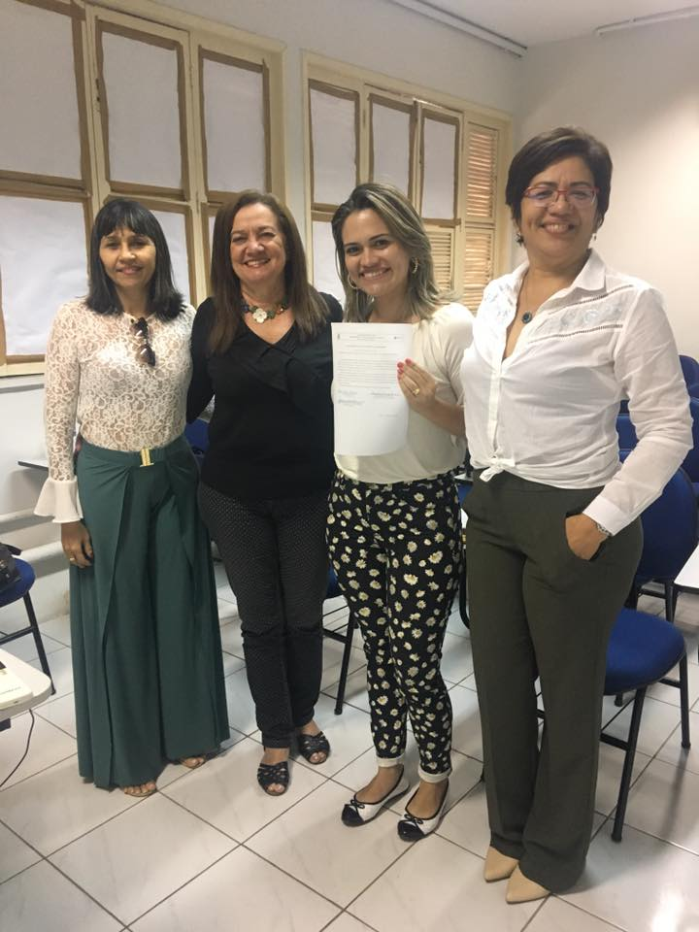
Érica Cavalcante Lima

